Slide 1
RoboInspector
Смоленский филиал РЭУ
им. Г.В. Плеханова
Проект разработали:
Каныгина Анастасия
Солянова Екатерина
Петрофанова Карина

Slide 2
Актуальность проекта
Показатели общей заболеваемости ожирением в РФ
(на 100 тыс. человек)
1318 случаев
дети
4125 случаев
взрослые
3075 случаев
подростки
5078 случаев
старшее поколение

Slide 3
Проблема
Недостаток знаний о пищевом рационе
Отсутствие стратегии питания
Отсутствие мотивации

Slide 4
Решение
Это приложение представляет собой ценный инструмент для тех, кто хочет сбалансировать свое питание и следить за своим общим состоянием здоровья и фитнесом.
Помогает составлять план питания, следить за размерами порций.
Приложение будет служить источником мотивации, отслеживая достижение целей и предоставляя статистику и рекомендации.
Помогает построить правильный рацион питания и следить за калорийностью блюд.

Slide 5
Целевая аудитория и сегменты рынка
 |  | Люди, заботящиеся о здоровье | Спортсмены | Люди с избыточным весом
ДЕМОГРАФИЧЕСКИЙ ПРИЗНАК
Возраст | От 10 до 18 лет – 20% От 18 до 30 лет – 50% От 30 до 65 лет – 30% |  | От 20 до 30 лет- 50% От 30 до 40 лет – 30% От 40 до 50 лет – 20% | От 4 до 12 лет – 20% От 14 до 18 лет – 30% От 18 и старше – 50%
Пол | Женщины – 60% Мужчины – 40% |  | Женщины – 50% Мужчины - 50% | Женщины – 60% Мужчины – 40%
ПСИХОГРАФИЧЕСКИЙ ПРИЗНАК
Образ жизни | Сельский, городской, динамичный, размеренный
Внутренняя мотивация совершения покупки | Благодаря аккуратной конструкции и продуманному интерфейсу, данное приложение будет простым в использовании и оперативно предоставлять информацию, что сэкономит время и упростит процесс планирования питания. |  | Спортсмены с легкостью смогут находить баланс между съеденными и сожженными калориями. Благодаря этому, уровень их физической активности и силы влияния на достижение желаемых результатов значительно возрастет. | Расчет калорий поможет эффективно контролировать потребление пищи и снизить риск переедания. Это будет важным шагом к улучшению здоровья и достижению желаемой фигуры для людей.

Slide 6
Бизнес-модель
Ключевые партнёры | Ключевые процессы | Ценность предложения | Технология клиентских отношений | Целевые группы потребителей
Сотрудничество с фитнес - центрами , с медицинскими центрами, с оздоровительными лагерями и санаториями. | Разработка приложения для расчёта калорий. Реализация приложения потребителю. | 1.Надежность 2.Инновационные возможности 3.Пользовательский опыт 4.Конфиденциальность и безопасность 5.Гибкие возможности | 1. Обеспечиваем полную конфиденциальность и безопасность данных наших клиентов 2. Предоставление сервисных услуг и технической поддержки для пользователей 3. Обучение и поддержку для наших клиентов, чтобы помочь им полностью использовать преимущества нашего приложения | B2C (люди, заботящиеся о здоровье, спортсмены, люди с избыточным весом)
 | Ключевые ресурсы |  | Каналы продвижения
 | Разработчики приложения Финансы |  | контекстная реклама таргетированная реклама
Структура затрат |  | Поток доходов
Затраты на оплату труда для разработки приложения |  | - Продажа приложения

Slide 7
Конкуренты
YAZIO
Lifesum
RoboInspector
Отслеживание физической активности
Большой доступ к важным характеристикам
Консультация по питанию
Расчёт общей калорийности пищи
Создание планов питания, учитывая цели и предпочтения
Планирование приёмов пищи
Отслеживание физической активности
Большой доступ к важным характеристикам
Консультация по питанию
Расчёт общей калорийности пищи
Создание планов питания, учитывая цели и предпочтения
Планирование приёмов пищи
Отслеживание физической активности
Большой доступ к важным характеристикам
Консультация по питанию
Расчёт общей калорийности пищи
Создание планов питания, учитывая цели и предпочтения
Планирование приёмов пищи

Slide 8
Текущие результаты
Планы развития
Найти инвесторов.
Разработать версию приложения для различных платформ.
Установить партнёрские отношения с фитнес-центрами и медицинскими центрами, оздоровительными учреждениями.
Расширить функционал приложения.
Масштабировать бизнес в РФ.
Приняли участие в акселерационной программе
- - - -
Изучили рынок и целевую аудиторию
- - - -
Разработали концепцию

Slide 9
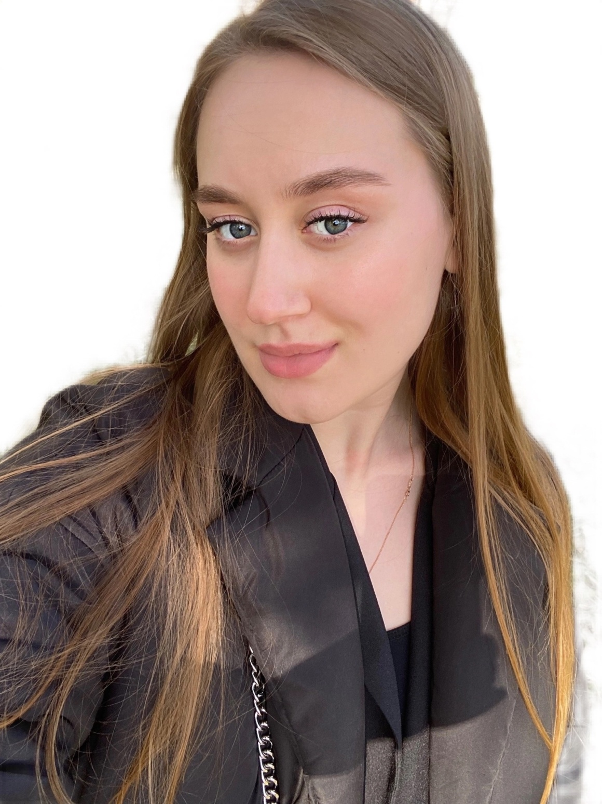
Команда
Солянова Екатерина
Подготовка и структурирование информации
Каныгина Анастасия
Лидер
Петрофанова Карина
Подготовка и структурирование информации

Slide 10
Контакты
СПАСИБО ЗА ВНИМАНИЕ!
Телефон:
Email:
+7 (920) 660-14-60
kanastia10042004@gmail.com

